Slide 1
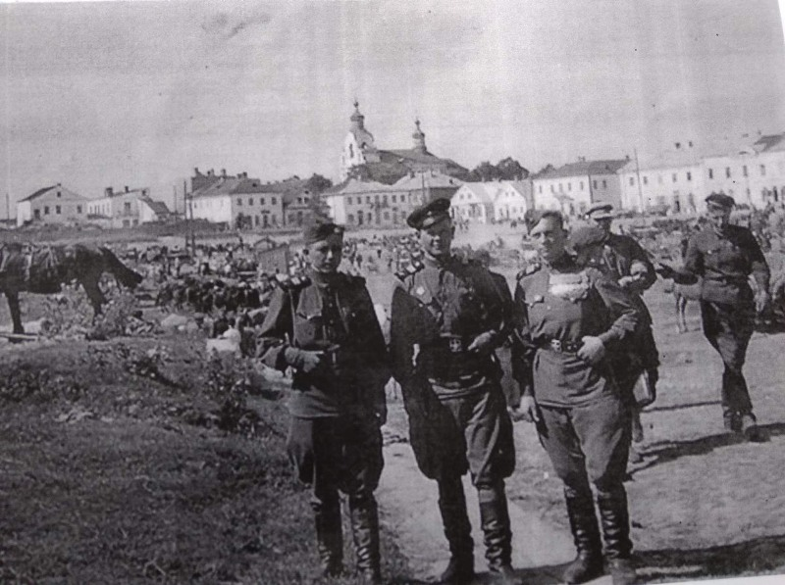
ПАМЯЦЬ МАЦНЕЙ ЧАСУ
Дом-музей Адама Міцкевіча
“да”, “у час” і “пасля”
Вялікай Айчыннай вайны

Slide 2
Вуліца Адама Міцкевіча
1930-я гг.

Slide 3
Былы дом Міцкевічаў
1920-я гады

Slide 4
Былы дом Міцкевічаў
Кадр з фільма “Пан Тадэвуш” 1928 год

Slide 5
Дом-музей Адама Міцкевіча быў адкрыты для наведвальнікаў 11.09.1938 года
У1940 годзе Савет Народных Камісараў БССР прыняў 3.12.1940 года спецыяльную пастанову пад назвай «Аб мерапрыемствах па азнаменаваню памяці польскага паэта Адама Міцкевіча». У пункце № 2 пастановы было запісана: «Збудаваць у г. Навагрудку на горцы Міцкевіча помнік паэту. У 1941 г. правесці конкурс на лепшы праект помніка».
Але пачалася вайна, і ў чэрвені 1941 г. Дом-музей быў разбураны нямецкай авіябомбай.

Slide 6
У дні адкрыцця Дома-музея
Верасень1938 г.

Slide 7
Макет фальварка Завоссе
Экспазіцыя даваеннага музея

Slide 8
Фільм “Домік у Навагрудку”
1940 г.

Slide 9
Кадр з фільма “Домік у Навагрудку”
1940 г.

Slide 10
Фота ў газеце “Літаратура і мастацтва”
23.11.1940 г.

Slide 11
Ідзе вайна, а ў Маскве выдаюцца кнігі Адама Міцкевіча Кніга Адам Міцкевіч “Выбранае”. 1943 г.

Slide 12
Кніга А.Міцкевіч “Гражына” 1944 г.

Slide 13
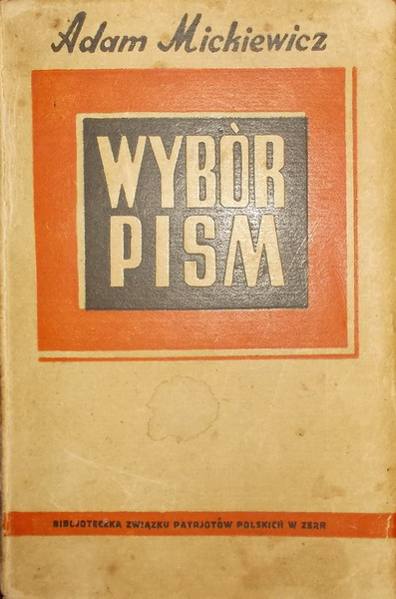
Кніга А.Міцкевіч “Выбраныя творы” Масква, 1943 г.

Slide 14
У Навагрудку пасля вызвалення
ПАМЯЦЬ МАЦНЕЙ ЧАСУ

Slide 15
У Навагрудку пасля вызвалення

Slide 16
Пасля вайны Дом-музей быў адноўлены
1953 г.

Slide 17
Будаўніцтва Дома-музея
1954 г.

Slide 18
Будаўніцтва Дома-музея
1954 г.

Slide 19
Будаўніцтва Дома-музея
1955 г.

Slide 20
Будаўніцтва Дома-музея Міцкевіча
1955 г.

Slide 21
Пастанова аб прыёме экспазіцыі
1955 г.

Slide 22
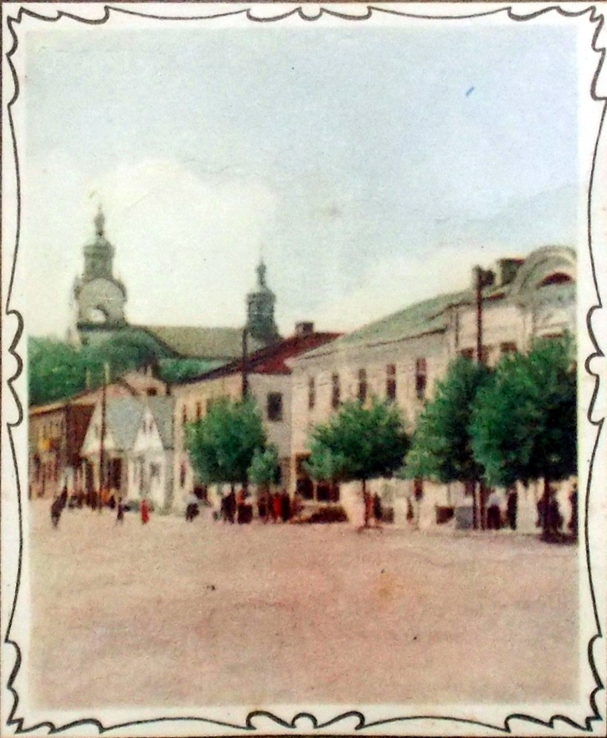
Плакат да адкрыцця Дома-музея

Slide 23
Вечар памяці Адама Міцкевіча
Акадэмія навук БССР, 1955 г.

Slide 24
Вечар памяці Адама Міцкевіча.
Акадэмія навук БССР, 1955 г

Slide 25
Адкрыццё Дома-музея
26 лістапада 1955 г.

Slide 26
Дом-музей Адама Міцкевіча
ЗАПРАШАЕМ!
www.mickiewicz.museum.by

